Slide 1

Notes:
ВОПРОСЫ БОРИСУ БУРДЕ:
День Рождения на этой неделе. Юбилей. Поздравляем!
Самое необычное место где играли Что? Где? Когда? Или самая необычная игра
Стояли у истоков Что? Где? Когда? - как изменилась игра
Стояли у истоков КВН и Что? Где? Когда? - есть ли что то общее между этими 2-я играми?
Написали в спортивном ЧГК две с половиной тысячи вопросов - чем отличается хороший вопрос от нехорошего?
Авторская песня. Бард. Как вы пришли в КСП и каких авторов любите.
Как один из главных кулинаров - что есть при таком карантине?
Вы писали много вопросов по истории - на какой кризис в истории больше всего похож этот
Когда этот кризис закончится?
Чем вы сейчас занимаетесь и где нам можно будет вас увидеть или прочесть?

Slide 2


Slide 3


Slide 4


КОД ЧЕСТИ
Не искать ответы в интернете
Не представляться другой командой

Slide 5

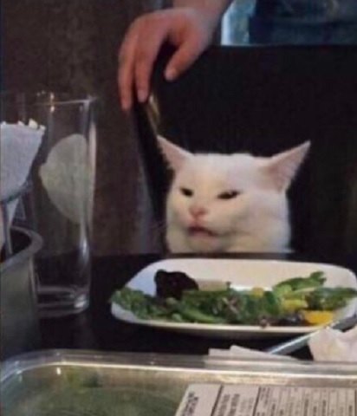
это Спортивное Что Где Когда !!!
это НЕ Спортивное Что? Где? Когда?

Slide 6

ТВ | СПОРТ
Ведущий говорит с командами / обыгрывает вопрос | Ведущий только читает вопрос и засчитывает ответы
Одна Команда | Много Команд
Зрители придумывают вопросы | Профессионалы придумывают вопросы | Ведущий придумывает вопросы + База Данных
Волчок выбирает вопрос | По порядку вопросы
Расплывчатые вопросы Логика + Воображение | Точные вопросы Логика + Знания

Slide 7


ФОРМАТ
2 ТУРА ПО 6 ВОПРОСОВ
СОЦИАЛЬНАЯ ПАУЗА
ПРИЗ – БОЛЬШОЕ ЧЕЛОВЕЧЕСКОЕ СПАСИБО

Slide 8
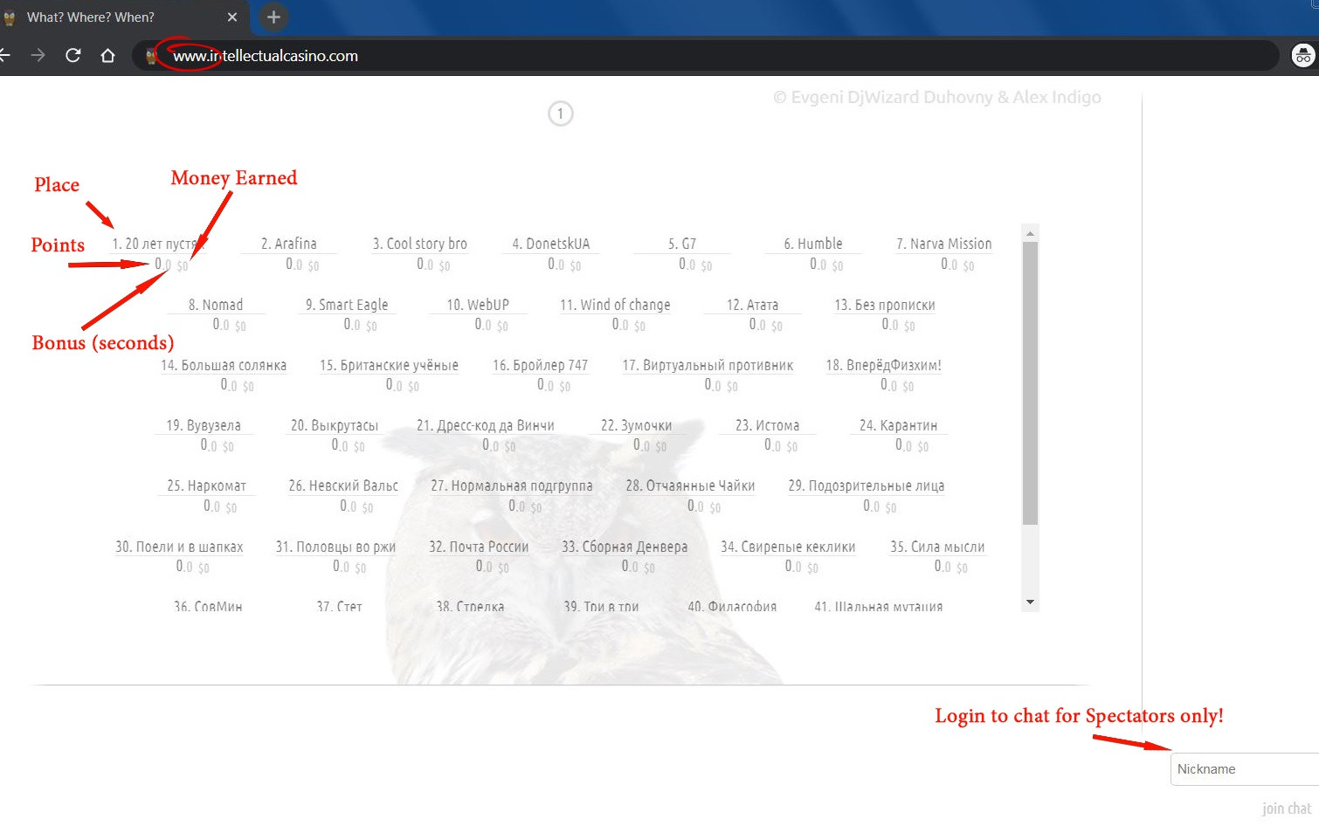

Slide 9
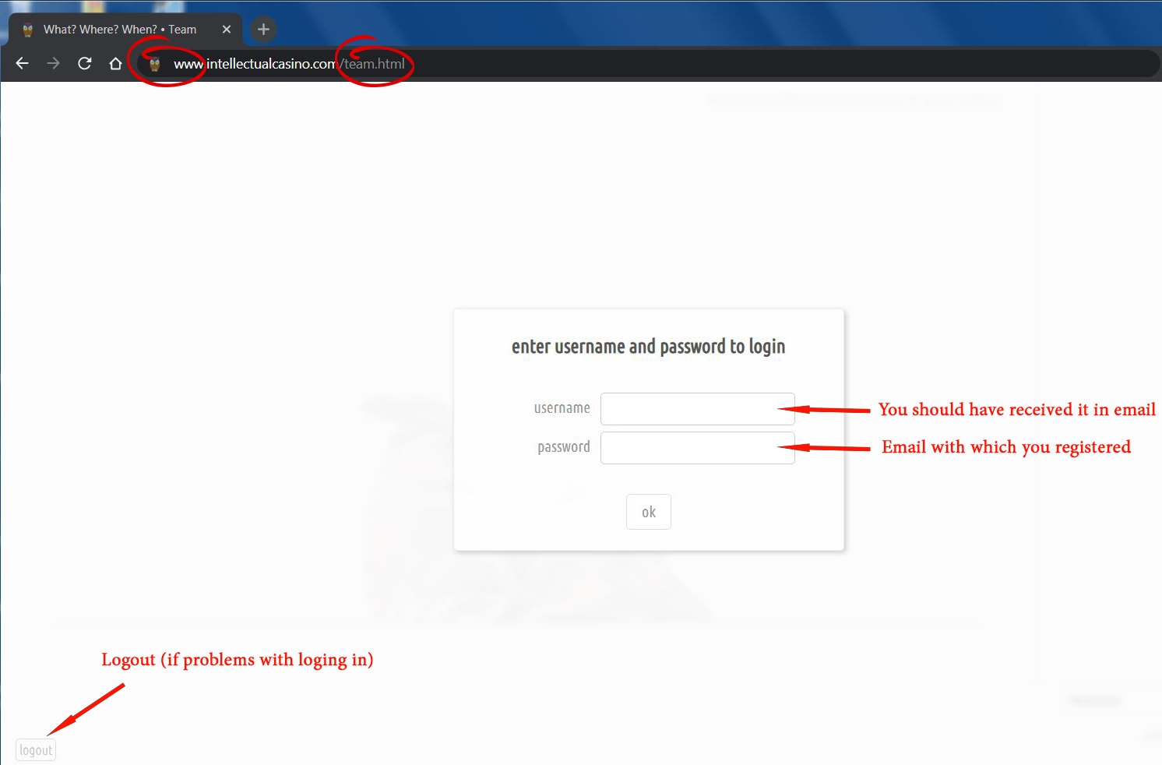

Slide 10
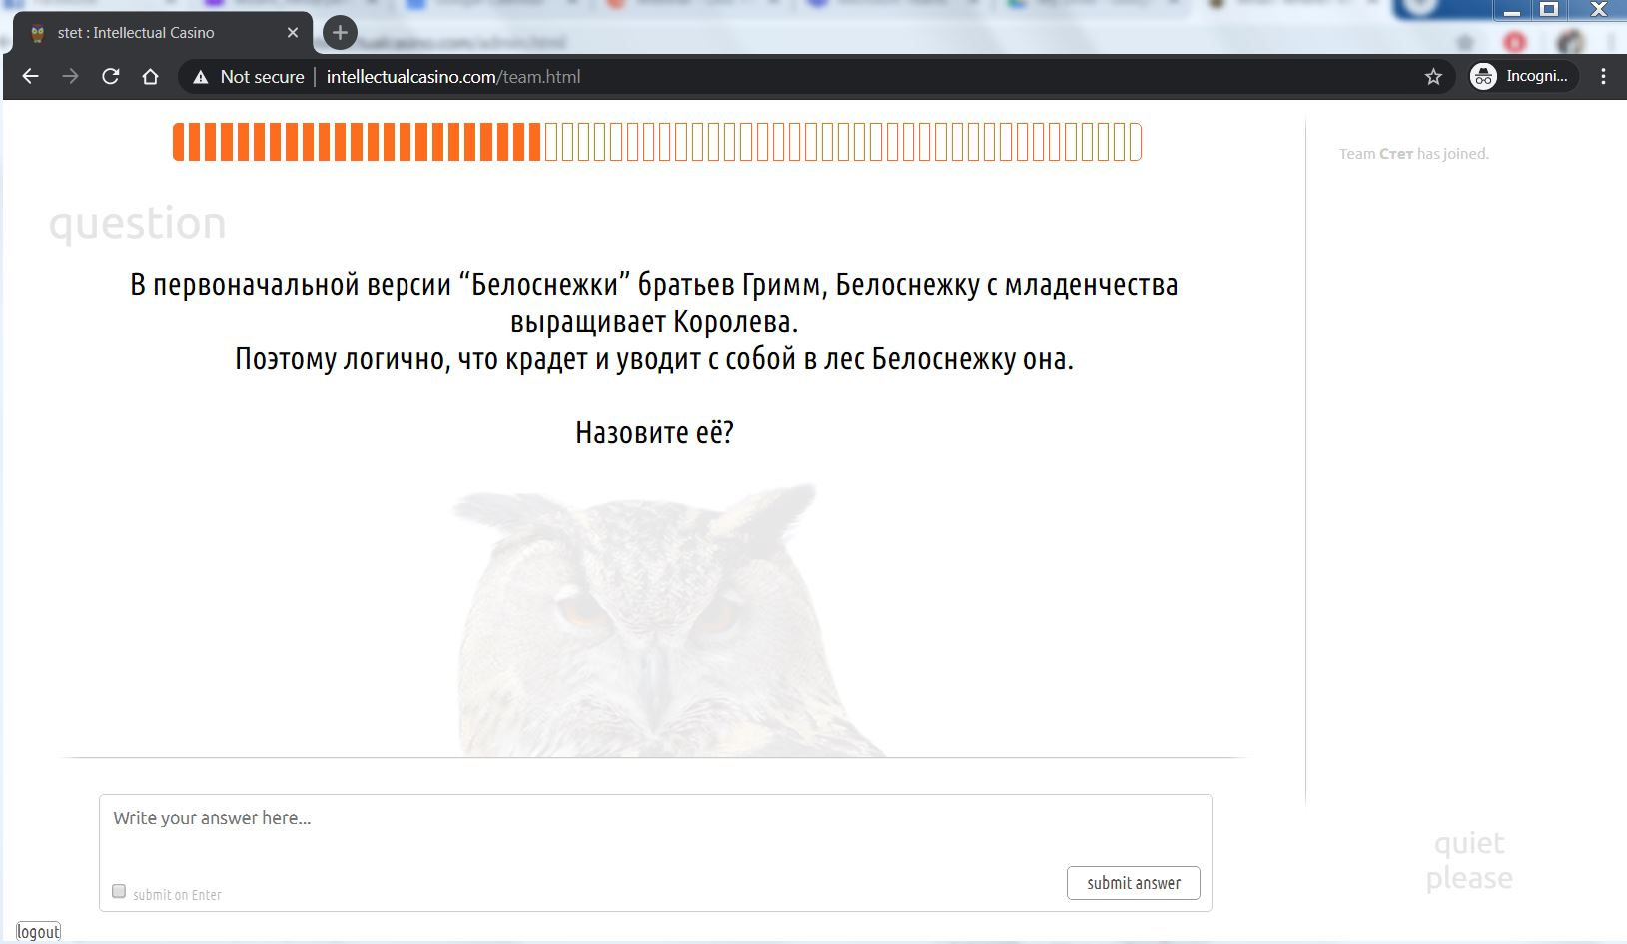
Только для капитана
Поле для ответа появится только во время 60 секунд
Выбрать если хотите
чтобы ответ уходил по нажатию Enter
вместо кнопки Submit Answer

Slide 11
ФОРМАТ
Все: www.InellectualCasino.com (видео, аудио)
Капитаны: www.InellectualCasino.com/team.html (вопросы, таблица)

Slide 12
ФОРМАТ
После 60-й секунды система не принимает ответы.
Орфографические ошибки = система может не засчитать
Отдельно считается как быстро вы отвечаете
Если у 2х команд одинаковое кол-во очков, то впереди та которая отвечает быстрее.
2.42 – команда ответила правильно на 2 вопроса и сэкономила 42 секунды.
Если ответ на 55с то 5с идут в бонус

Slide 13
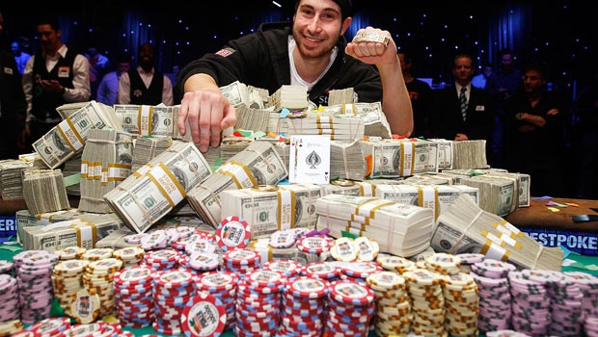
$$$ (виртуальные)
Каждый раунд– по $1 от команды
Победители разделяют все деньги раунда
округление вниз
Например: 30 команд, 3 команды дали правильный ответ в раунде
$30/3 = каждая команда получает по $10

Slide 14
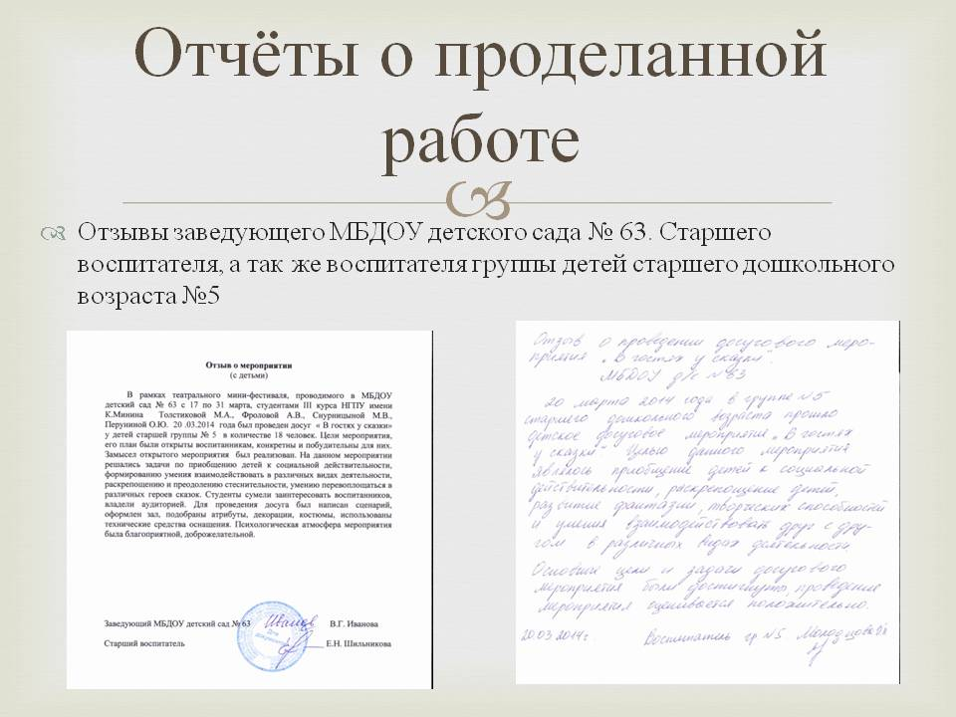
Если отметить ✔ галочку, можно сдавать ответы с Enter
Починил игру на $
Вопросы легче
Новая секретная фича!

Slide 15
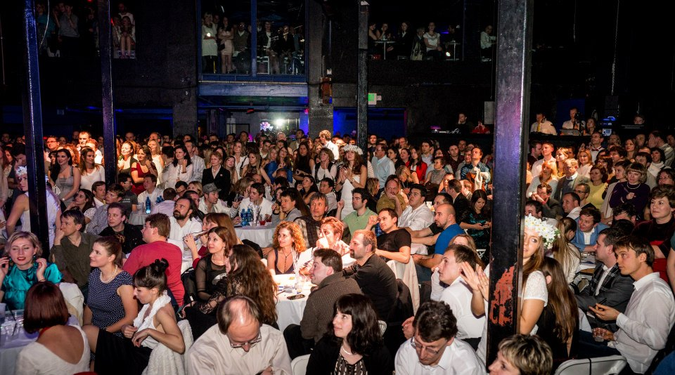
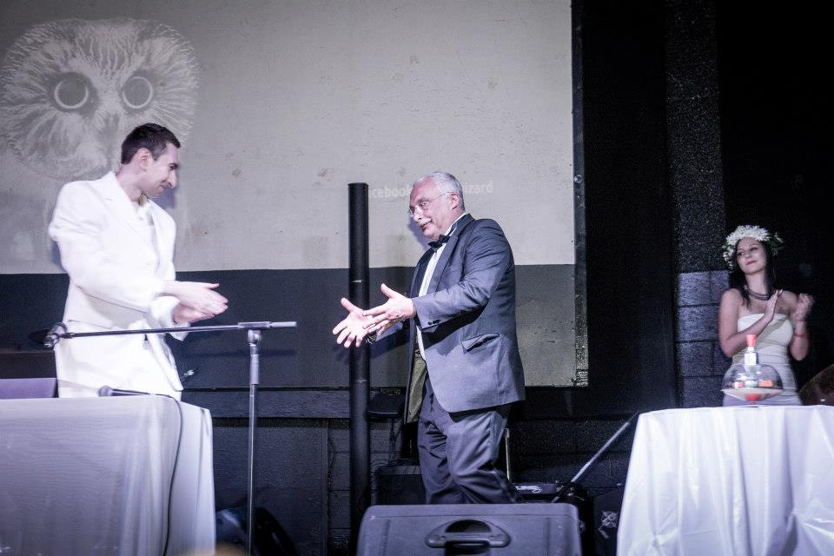
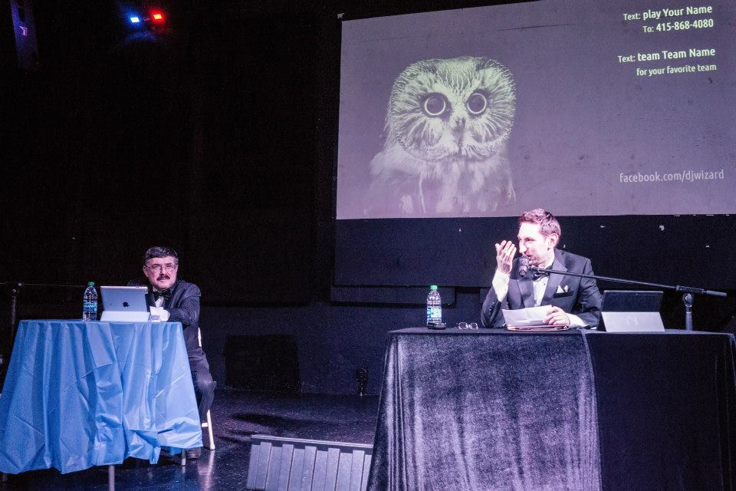
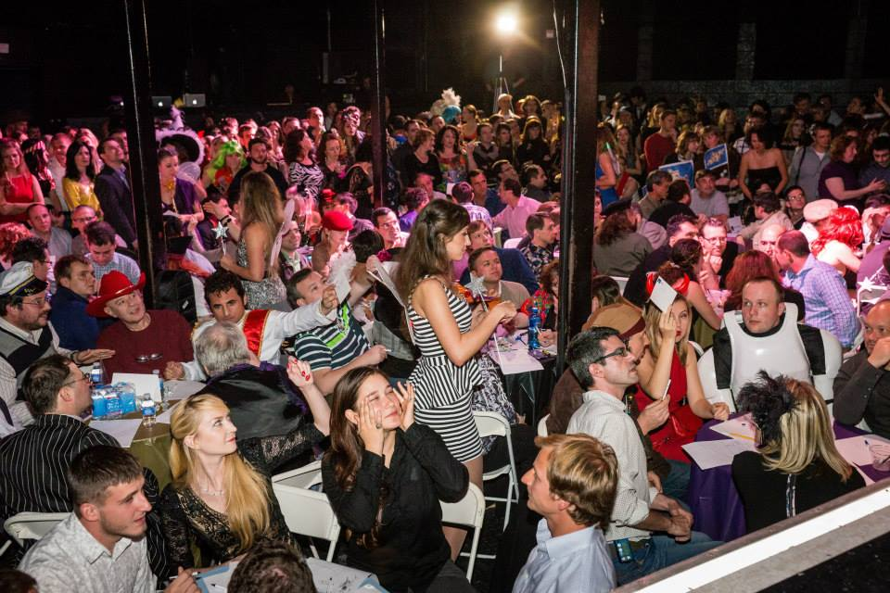
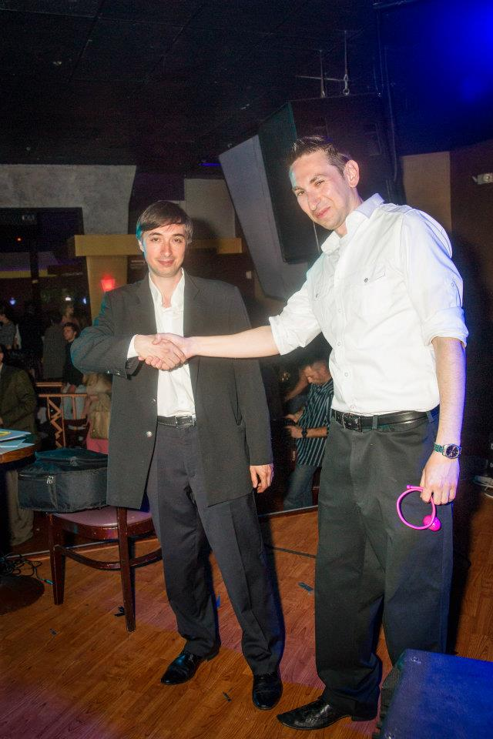
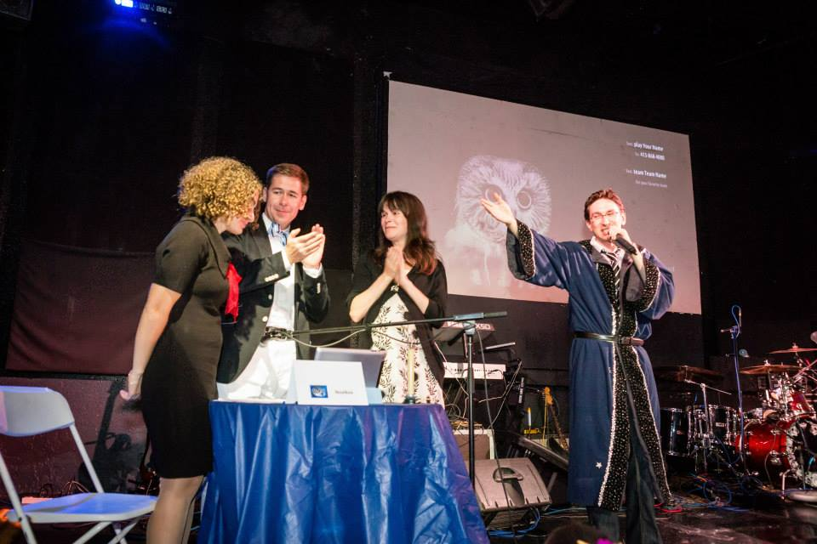

Slide 16
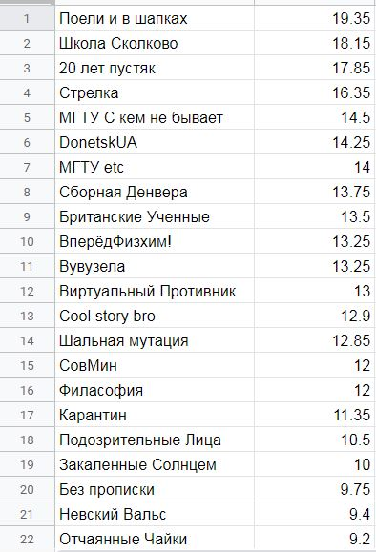
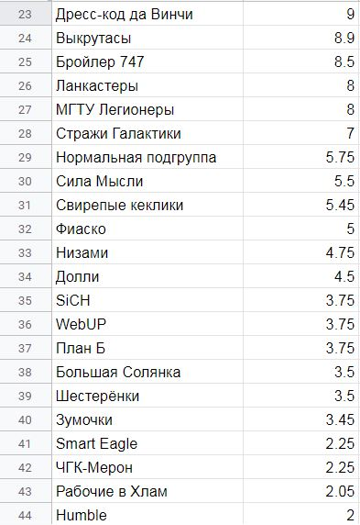
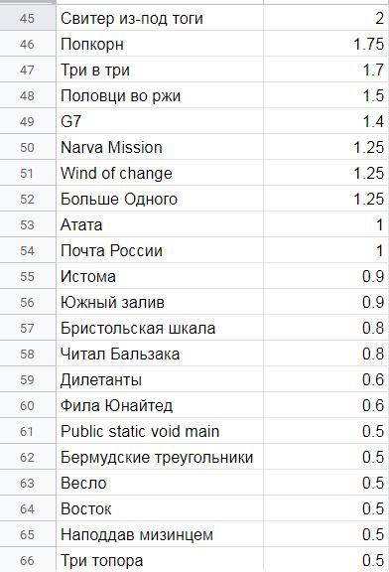
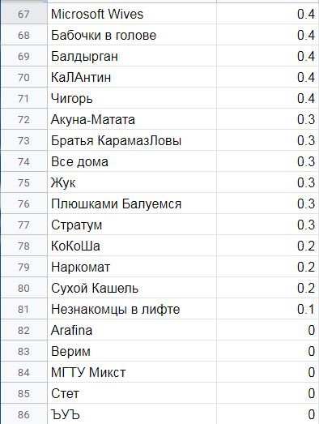

Slide 17
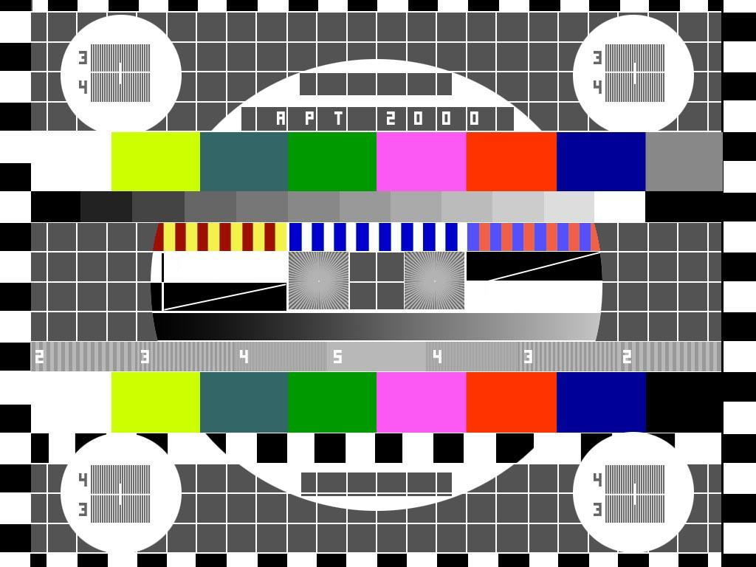
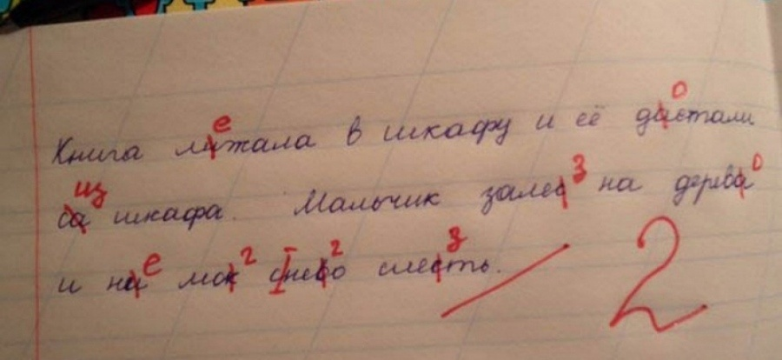

Slide 18
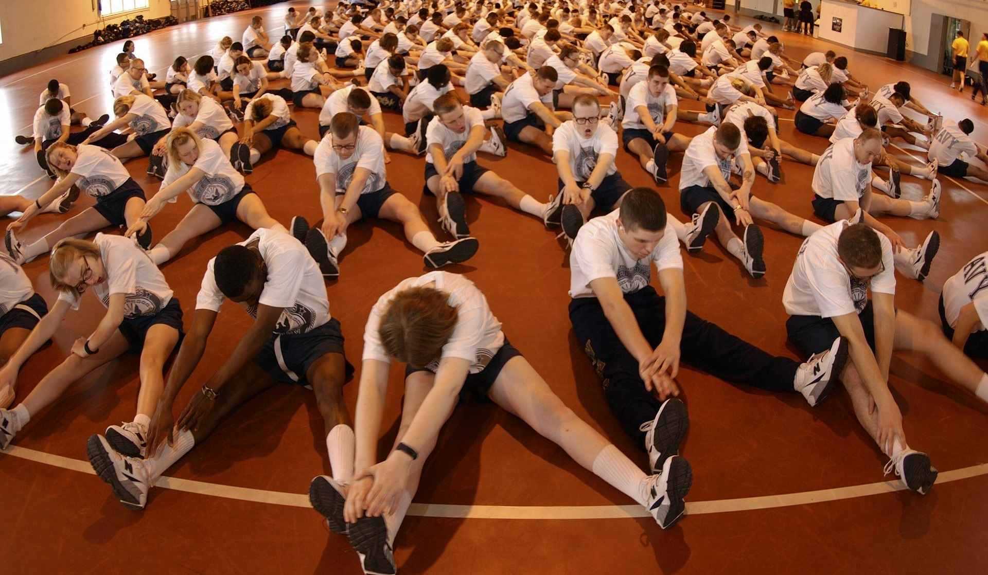
Разминка

Slide 19


Slide 20
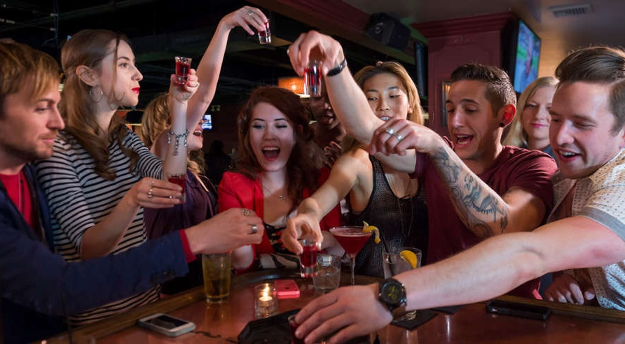
Социальная Пауза

Slide 22
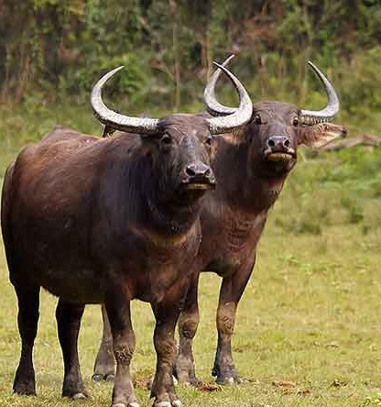
Второй Тур

Slide 23
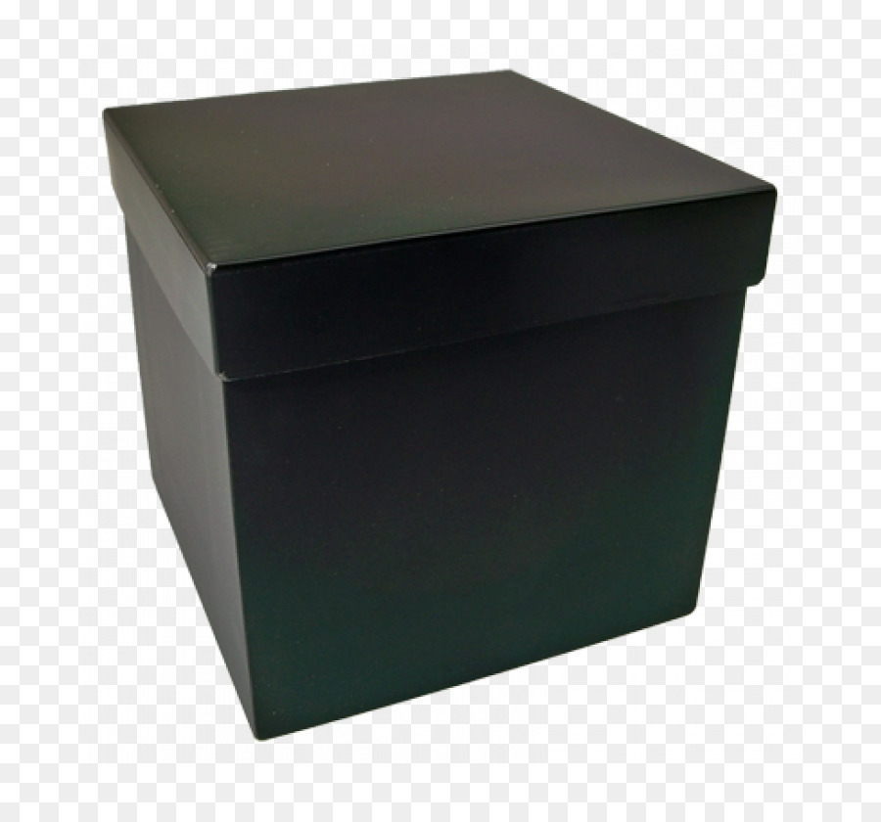

Второй Тур

Slide 24

FormulaOdin@yahoo.com

Slide 25

JUNE 7, 1PM

Slide 26

JUNE 21, 1PM

Slide 27
Следующая игра:
Воскресенье, 14 Июля, 1pm
facebook.com/djwizard

